Slide 1

Proyecto Bimestral
Sistema de gestión de buses utpl
Participante: Aldrin padilla cairo

Slide 2
Problemática
Desarrollar un sistema de gestión que permita monitorear, registrar y optimizar los recorridos de los autobuses de la Universidad Técnica Particular de Loja (UTPL) en toda la ciudad. El sistema ayudará a administrar eficientemente las paradas, horarios y rutas de los autobuses para mejorar la calidad del servicio ofrecido a los usuarios
Considerando las siguientes características: - Registro Paradas - Registro Horarios - Gestión de rutas - Optimización de rutas - Interfaz de usuario

Slide 3
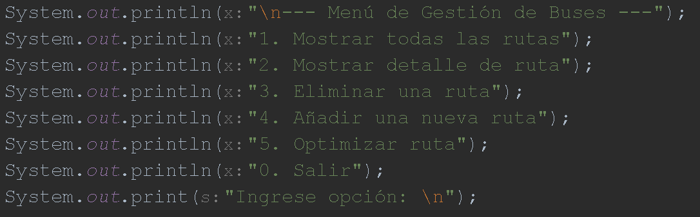
Interfaz
Creamos un menú para que el usuario tenga claro de manera simplificada cómo funciona

Slide 4
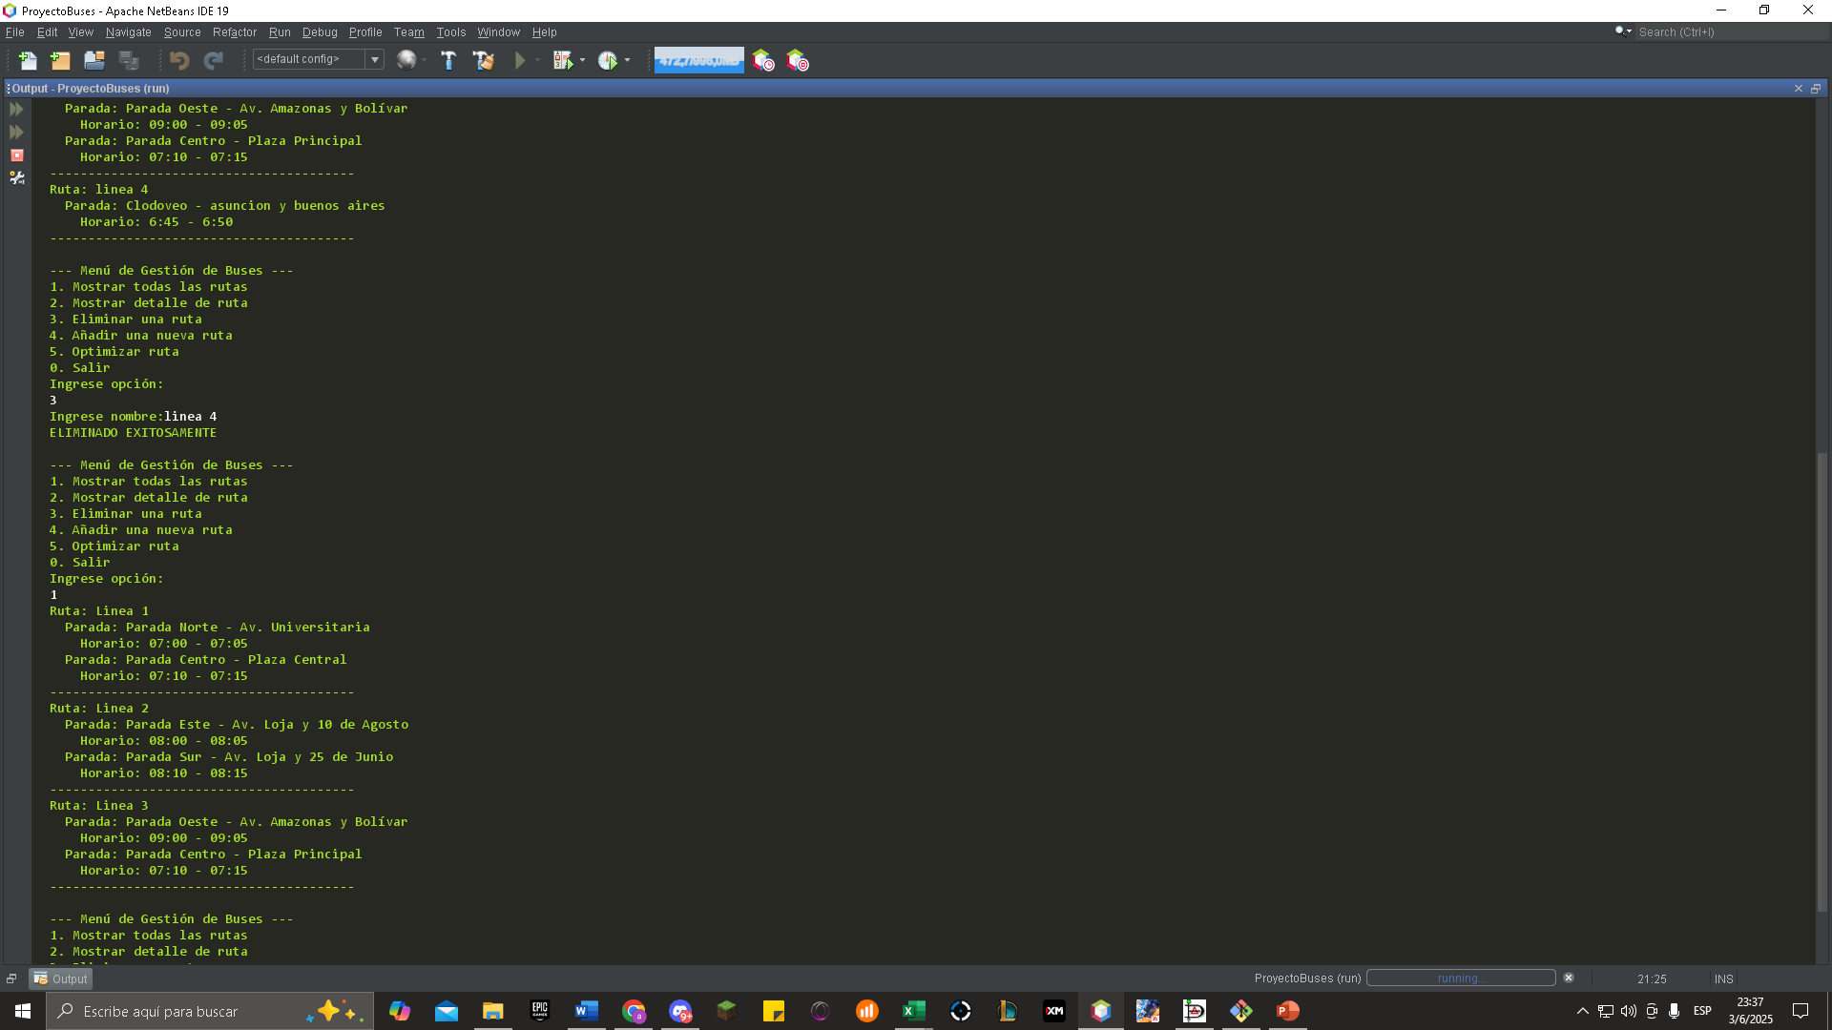
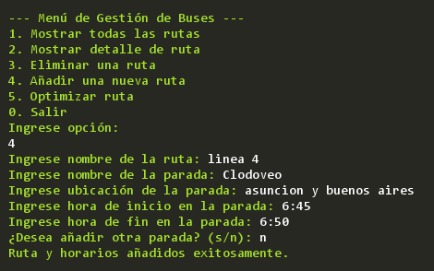
Registro paradas y horarios
En la opción añadir permitimos ingresar las paradas y horarios correspondientes que tendrá la ruta
Al eliminar escogemos el nombre indicado y borramos la línea

Slide 5
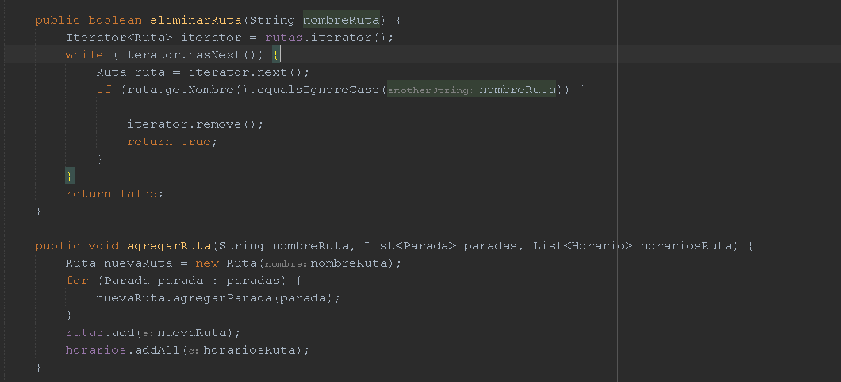

Slide 6
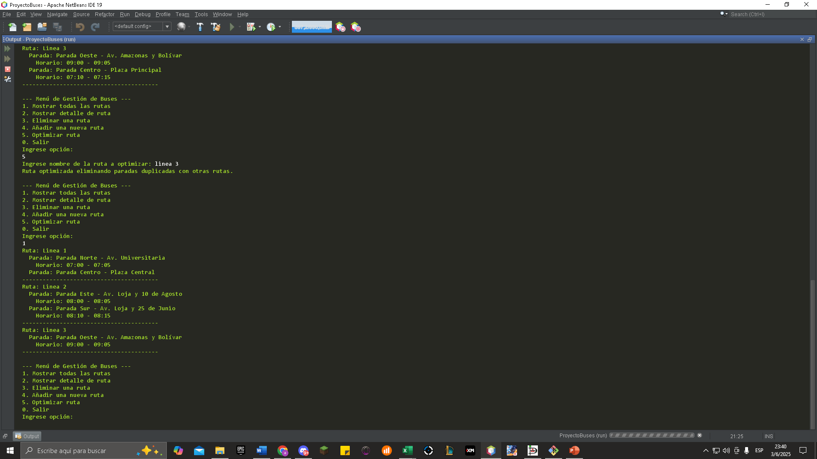
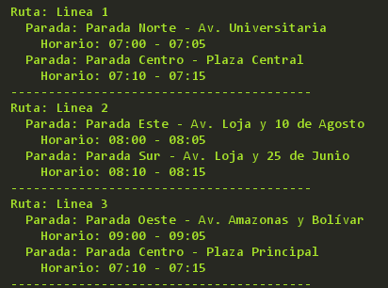
Gestión y optimización de rutas
Como mostré anteriormente al borrar una ruta la opción 1 permite ver todas las rutas y sus detalles, la 2 una en especifico, ahí a decisión del usuario el cual usar más

Slide 7
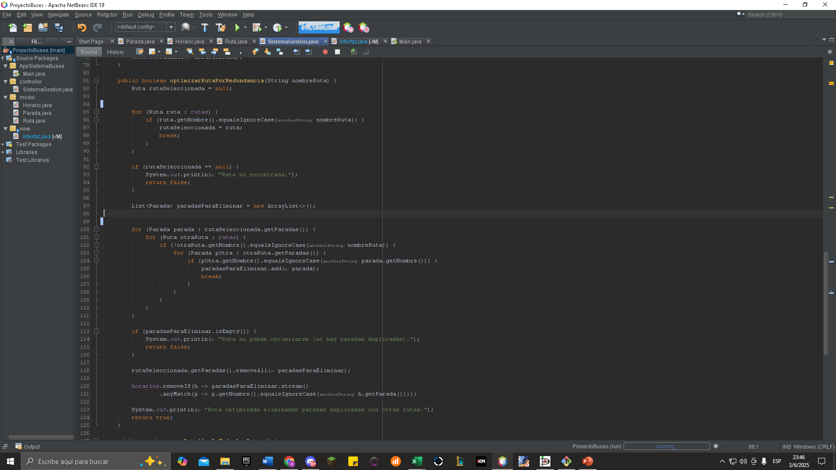

Slide 8

Gracias

